Slide 1
การแยกประเภทเอกสารประกอบการสอนกับ ข้อสอบโดยใช้ CNN
ศศกรณ์ รัตนวงศ์
58070502505

Slide 2
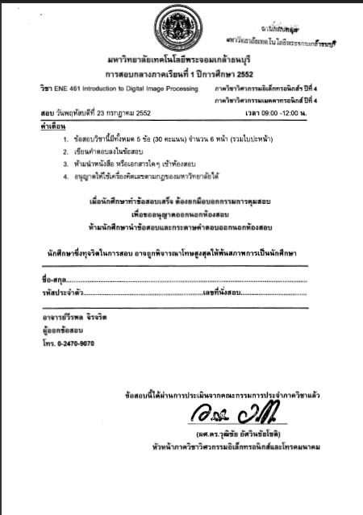
?
Exam Paper
Lecture

Slide 3
ขอบเขตของโครงงาน
สามารถแยกประเภทเอกสารได้สองประเภท
กระดาษข้อสอบ ที่มีหน้าปกเป็นแบบฟอร์มที่มหาวิทยาลัยกำหนด
เอกสารประกอบการสอน
สกุลไฟล์ต้องเป็น PDF เท่านั้น

Slide 4
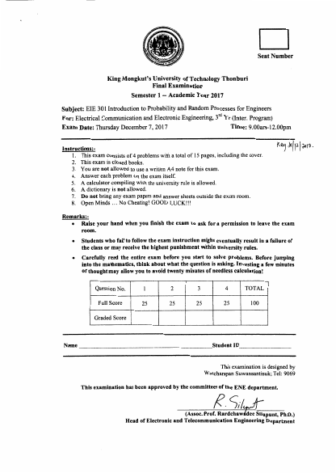
ตัวอย่างหน้าปกข้อสอบตามแบบฟอร์มของมหาวิทยาลัย

Slide 5
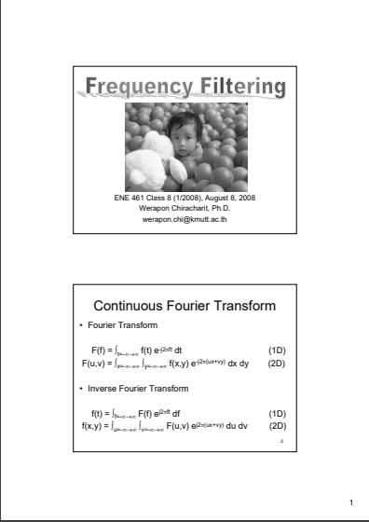
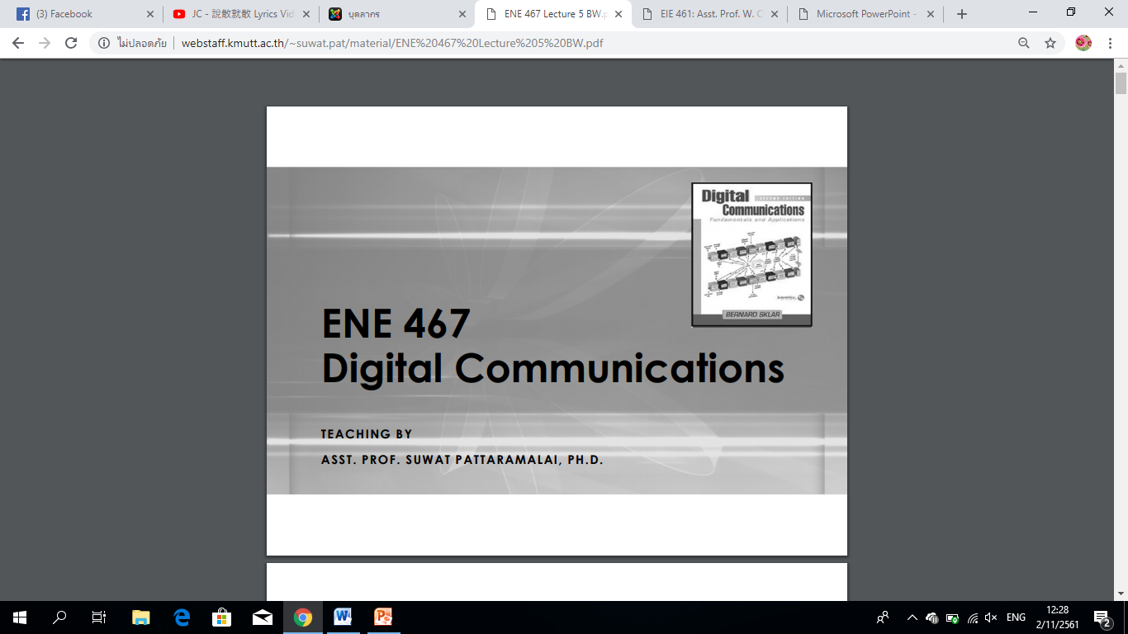
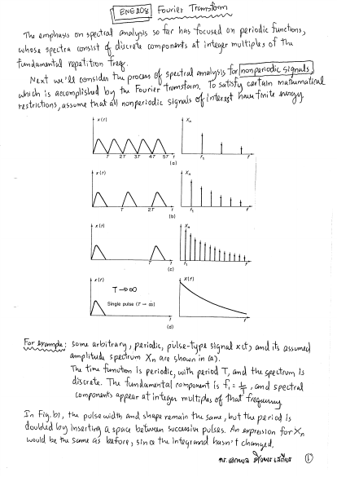
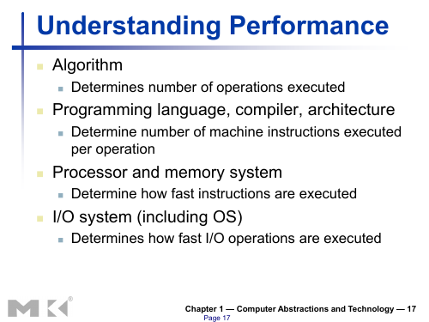
ตัวอย่างเอกสารประกอบการสอน

Slide 6
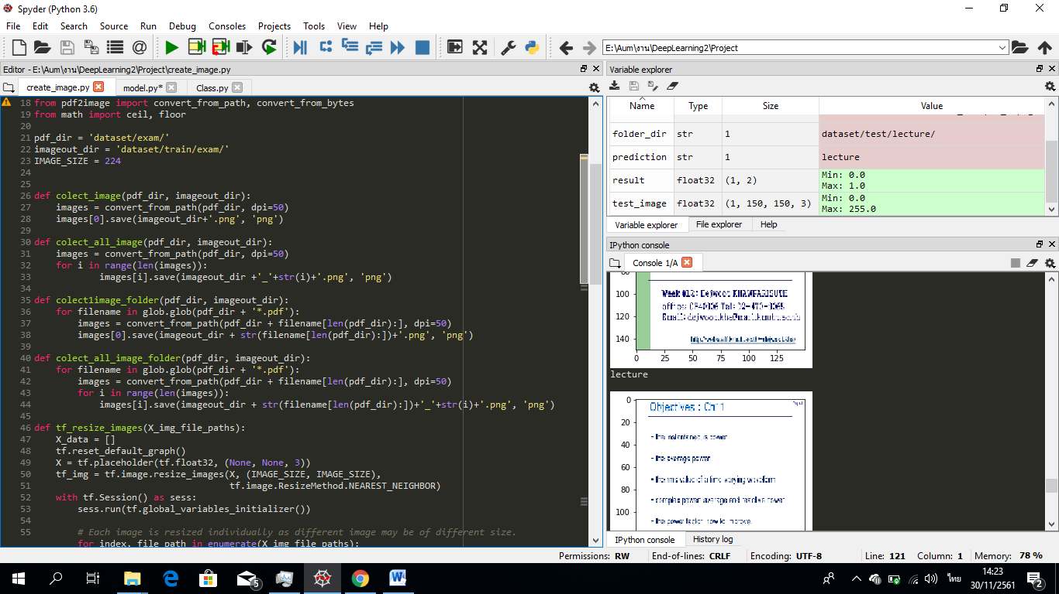
การแปลงไฟล์ PDF หน้าแรกให้เป็นรูปภาพ

Slide 7
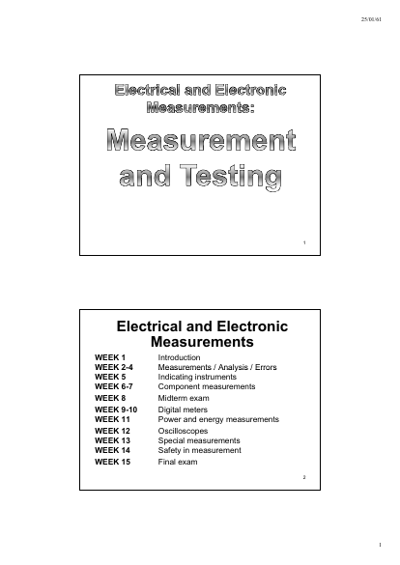
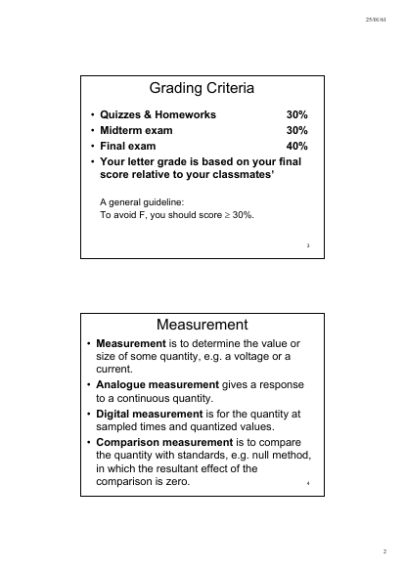
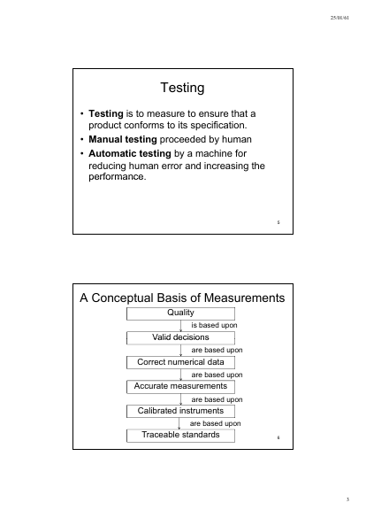
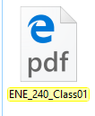

Slide 8
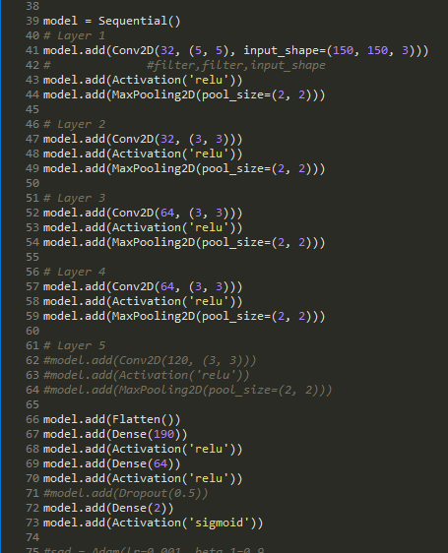
โครงสร้างของโมเดล
Convolutional Neural Network(CNN)
Convolution ทั้งหมด 4 ครั้ง
Filter ขนาด 5x5 32 filter
Filter ขนาด 3x3 32 filter
Filter ขนาด 3x3 64 filter
Filter ขนาด 3x3 64 filter
Flatten ภาพ แล้วนำเข้า Neural Network
Fully Connected 190
Fully Connected 64
Fully Connected 2

Slide 9
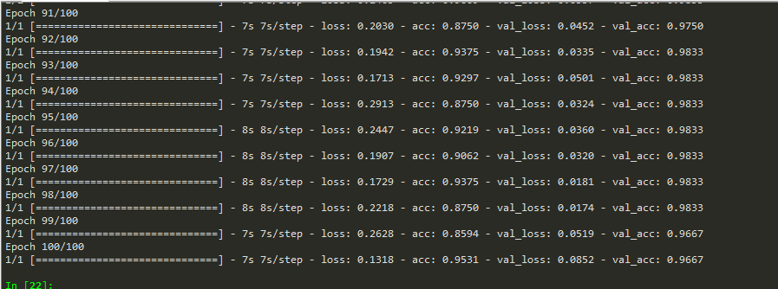
ผลการทดสอบ
Train dataset accuracy = 0.9531 เปอร์เซ็นความถูกต้องอยู่ที่ 95.31%
Test dataset val_acc = 0.9667 เปอร์เซ็นความถูกต้องอยู่ที่ 96.67%

Slide 10
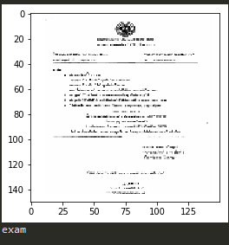
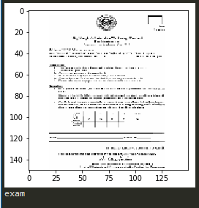
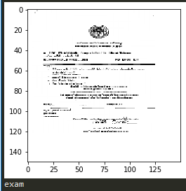
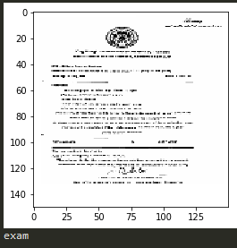
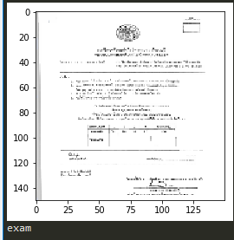

ภาพตัวอย่างการทดสอบ
หน้าปกข้อสอบ ให้ผลลัพท์เป็น exam

Slide 11
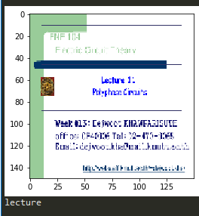
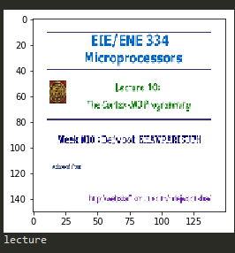
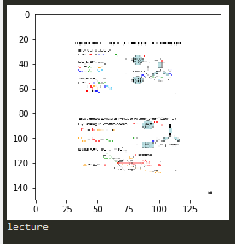
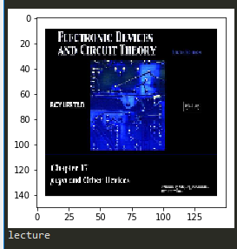
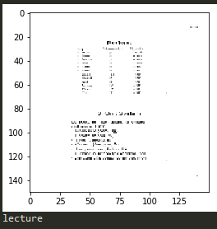
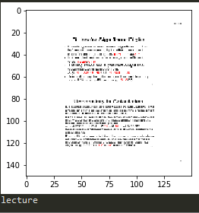
หน้าแรกของเอกสารประกอบการเรียนการสอน ให้ผลการทดสอบเป็น lecture

Slide 12
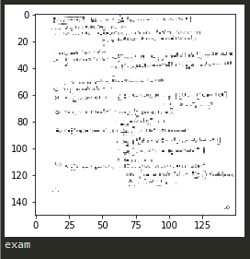
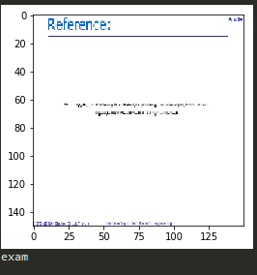
ตัวอย่างผลการทดสอบที่ผิดพลาด
หน้าแรกของเอกสารประกอบการเรียนการสอน แต่ผลการทดสอบ ให้ผลลัพท์ว่าเป็นหน้าปกข้อสอบ
ส่วนหนึ่งของเอกสารประกอบการเรียนการสอน แต่ผลการทดสอบ ให้ผลลัพท์ว่าเป็นหน้าปกข้อสอบ

Slide 13
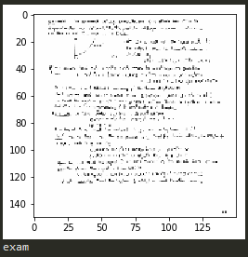
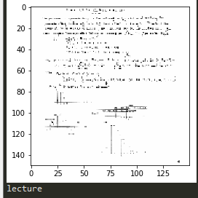
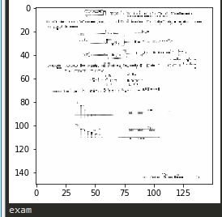
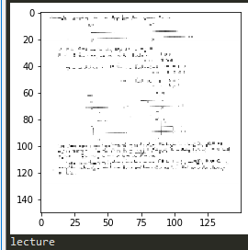

ปัญหาของโครงงาน
Accuracy 25%
ถูกต้อง 10/40 ภาพ

Slide 14
ปัญหาของโครงงาน
การลดขนาดภาพลงทำให้ภาพเสีย detail ไป model จึงไม่สามารถแยกแยะได้อย่าถูกต้อง 100%
ภาพเอกสารประกอบการเรียนการสอนที่เป็นแนวตั้งแล้วเป็นขาวดำ มักถูกแยกผิดเป็นหน้าปกข้อสอบ

